Slide 1
ANCINE – Cenário 2023
Investimentos no setor audiovisual

Slide 2
Sumário
Panorama – Produtoras e Distribuidoras brasileiras;
Panorama – Circulação das obras brasileiras;
Investimentos 2023; e
Desafios 2023/2024.

Slide 3
Panorama – Produtoras e Distribuidoras brasileiras

Slide 4
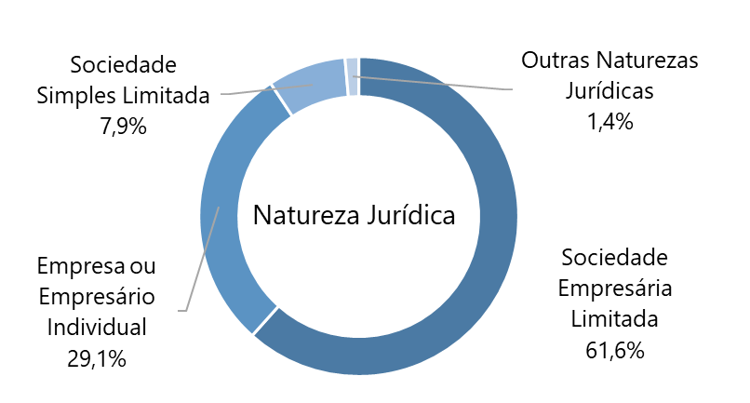
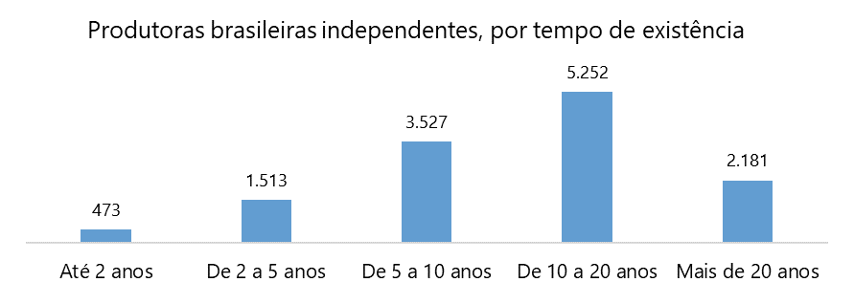
Produtoras registradas na ANCINE
Total de produtoras brasileiras independentes registradas na Ancine: 12.946
Empresas de natureza jurídica sociedade anônima fechada: 30

Slide 5
Produtoras Ativas – acesso ao Registro
Produtoras que emitiram CPB de espaço qualificado ou buscaram fomento na Ancine nos últimos 7 anos.
4.981 produtoras (38,5% produtoras)
Tempo de constituição | Total | %
Até 2 anos | 80 | 1,6%
De 2 a 5 anos | 397 | 8,0%
De 5 a 10 anos | 1.295 | 26,0%
De 10 a 20 anos | 2.179 | 43,7%
Mais de 20 anos | 1.030 | 20,7%
Total | 4.981 | 100,0%

Slide 6
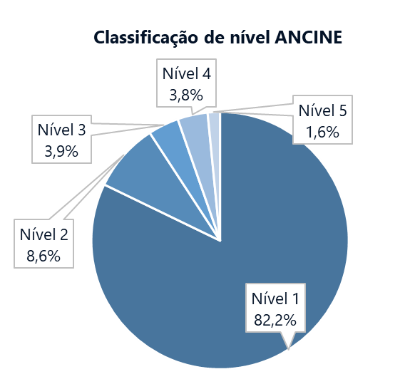
Produtoras Ativas – acesso ao Fomento
Produtoras ativas que buscaram acessar fomento ANCINE nos últimos 7 anos: 3.676

Slide 7
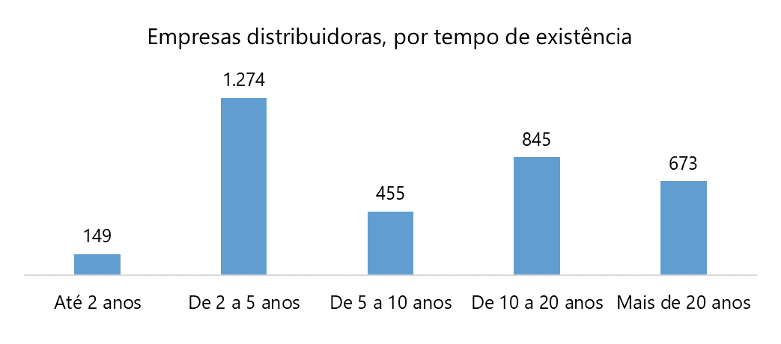
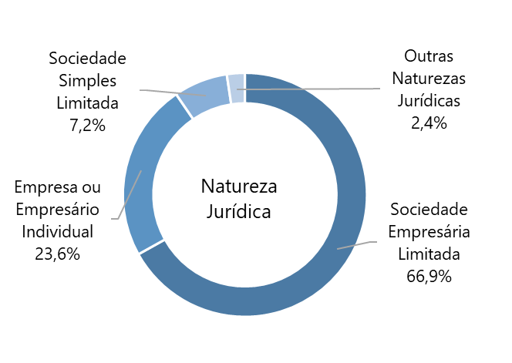
Distribuidoras registradas na ANCINE
Foram consideradas distribuidoras que possuem CNAE de distribuição na base da ANCINE ou que distribuíram obras lançadas no cinema.
Empresas de natureza jurídica sociedade anônima fechada: 37
Total de distribuidoras: 3.396

Slide 8
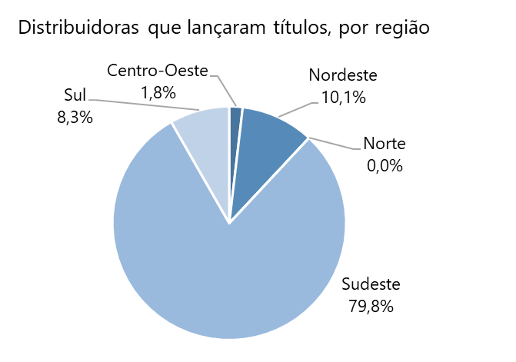
Distribuidoras – lançamentos comerciais
Das 3.396 distribuidoras registradas na ANCINE, apenas 326 lançaram títulos no período de 2009 a 2021.
Quantidade de obras distribuídas | Distribuidoras | %
Até 2 obras | 216 | 66,3%
De 2 a 5 obras | 37 | 11,3%
De 5 a 10 obras | 15 | 4,6%
De 10 a 20 obras | 15 | 4,6%
Mais de 20 obras | 43 | 13,2%
Total Geral | 326 | 100%
113 Distribuidoras acessaram o FSA no último ano

Slide 9
Panorama – Circulação das obras brasileiras

Slide 10
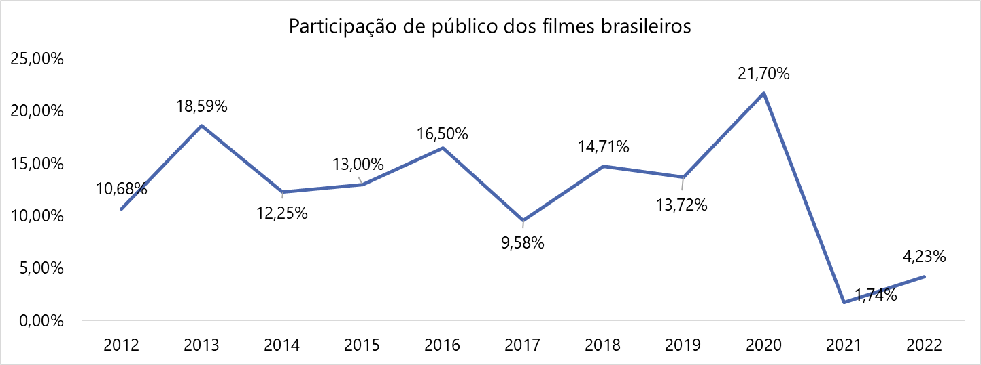
Exibição nas salas de cinema
Market share dos filmes brasileiros – 2012 a 2022
2023 (até 10 maio): 1,43%
*2022 e 2023: dados preliminares.

Slide 11
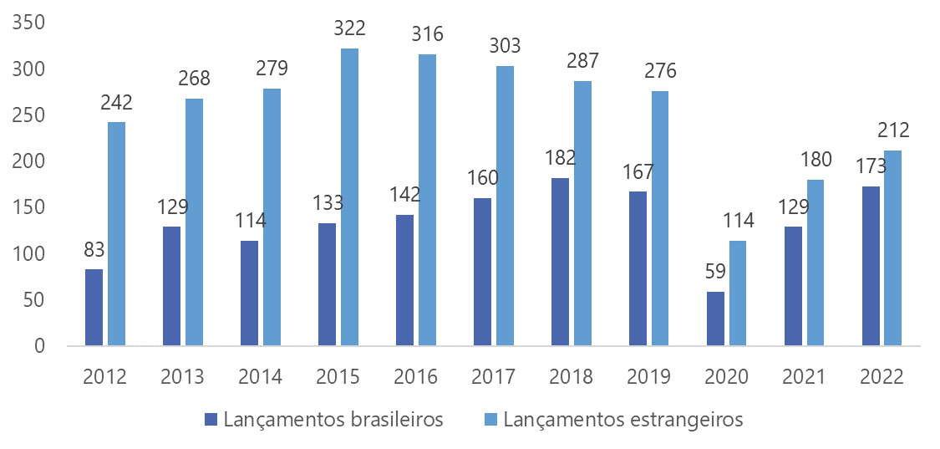
Exibição nas salas de cinema
Obras lançadas – 2012 a 2022
*2022: dados preliminares.

Slide 12
Exibição nas salas de cinema
31% dos longas produzidos foram lançados em salas de exibição
66% das obras lançadas contaram com recursos de fomento da ANCINE

Slide 13
Veiculação na TV
* inclui os canais CEQ3h30, os CABEQs e CABEQS SB

Slide 14
Investimentos em 2023

Slide 15
FSA – Valores disponibilizados ao setor audiovisual
FSA – Resultados de Cinema
(6 Chamadas)
R$ 453,7 milhões
FSA – Resultados de TV/VOD
(3 Chamadas)
R$ 200 milhões
FSA – 3 linhas de Crédito
(Infraestrutura, Inovação e Capital de giro)
R$ 537 milhões
Total de R$ 1,2 bilhões aportados no setor

Slide 16
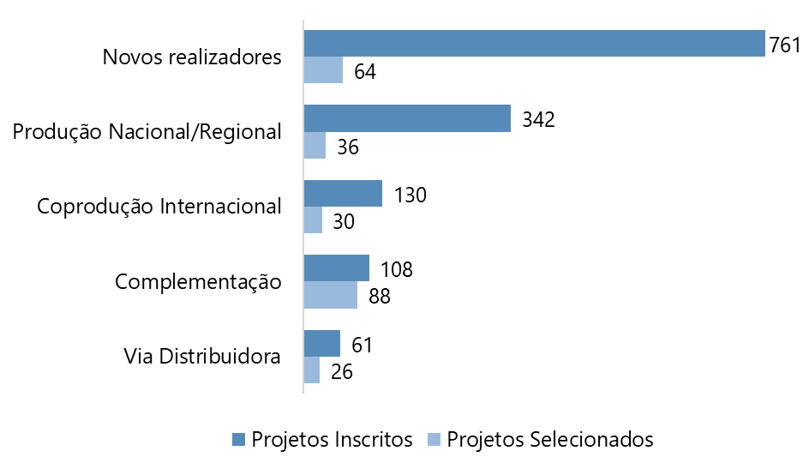
FSA – Resultados das Chamadas de Cinema
Quantidade de projetos inscritos e selecionados por Chamada Pública
1.402
Projetos Inscritos
244
Projetos Selecionados
Das 17 Distribuidoras inscritas na Chamada de Desempenho Comercial, 9 foram contempladas

Slide 17
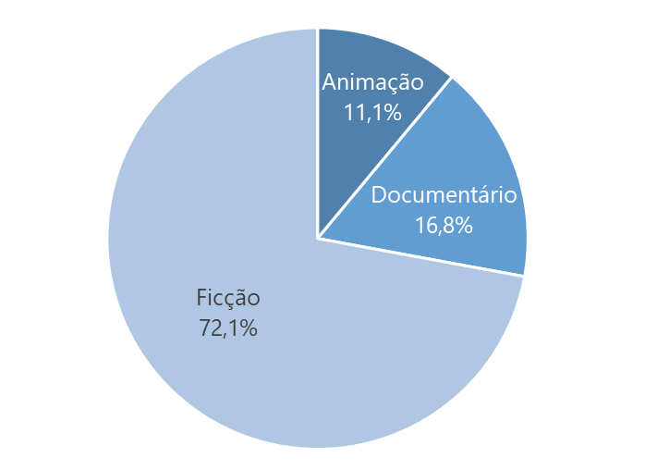
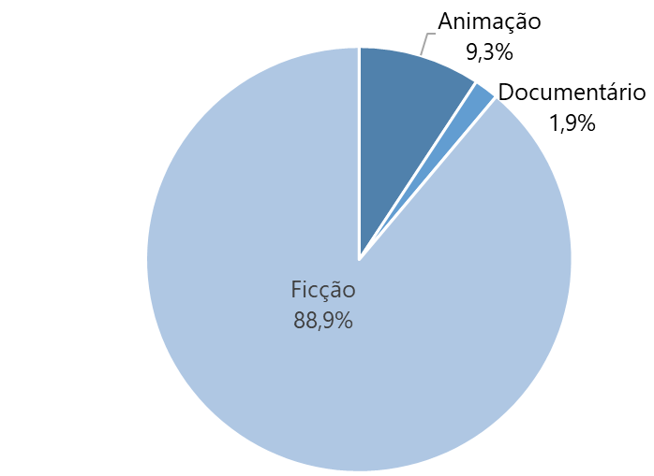
FSA – Resultados das Chamadas de Cinema
Resultados por tipo da obra
Percentual de projetos selecionados por tipo da obra - Produção
Percentual de projetos selecionados por tipo da obra - Comercialização

Slide 18
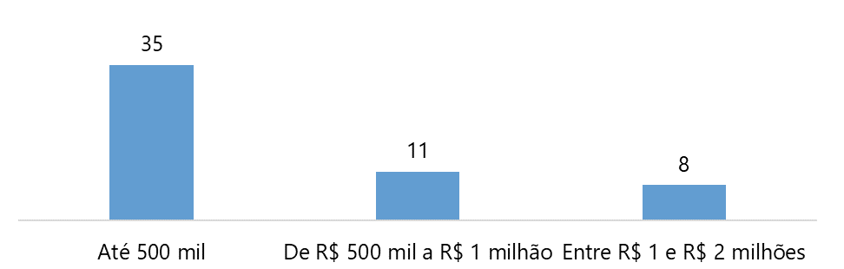
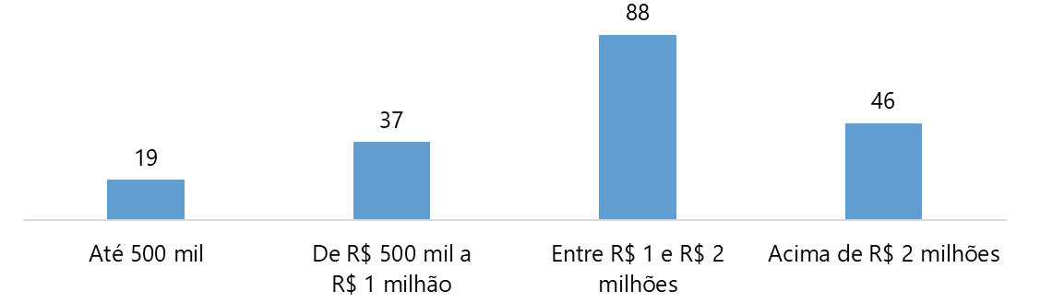
FSA – Resultados das Chamadas de Cinema
Resultados por faixa de aporte do FSA
Comercialização
Valor médio aportado pelo FSA:
Comercialização: R$ 506 mil
Produção: R$ 1,8 milhão
Produção

Slide 19
FSA – Resultados das Chamadas de Cinema
Distribuição regional das produtoras nas Chamadas Públicas FSA – Cinema
Região da produtora INSCRITA nas Chamadas Públicas – Cinema
Região da produtora SELECIONADA nas Chamadas Públicas – Cinema
Região | Nº produtoras inscritas | %
Centro-Oeste | 80 | 7,9%
Nordeste | 223 | 21,9%
Norte | 43 | 4,2%
Sudeste | 537 | 52,8%
Sul | 135 | 13,3%
Total | 1.018 | 100%
Região | Nº produtoras selecionadas | % de Seleção
Centro-Oeste | 17 | 21,3%
Nordeste | 33 | 14,8%
Norte | 10 | 23,3%
Sudeste | 87 | 16,2%
Sul | 21 | 15,6%
Total | 168 | 17%

Slide 20
FSA – Resultados das Chamadas de Cinema
Distribuição do valor aportado nos projetos selecionados, por UF da produtora
Região | Estado | Total aportado R$ | % por Região
Norte | Amazonas | 6.125.996,20 | 4,1%
 | Pará | 4.132.963,67
 | Rondônia | 2.000.000,00
 | Roraima | 2.000.000,00
 | Tocantins | 945.000,00
Nordeste | Pernambuco | 24.542.312,85 | 17,9%
 | Bahia | 24.172.053,91
 | Ceará | 10.540.889,50
 | Paraíba | 3.600.000,00
 | Piauí | 1.896.675,00
 | Alagoas | 1.800.000,00
Centro-Oeste | Distrito Federal | 29.223.546,08 | 12,0%
 | Goiás | 8.350.000,00
 | Mato Grosso | 7.127.745,05
Sul | Santa Catarina | 18.097.540,57 | 13,4%
 | Rio Grande do Sul | 17.716.922,23
 | Paraná | 14.056.732,00
Sudeste | Rio de Janeiro | 94.353.486,08 | 52,6%
 | São Paulo | 71.055.506,43
 | Minas Gerais | 28.574.932,84
 | Espírito Santo | 1.900.000,00
 |  | 372.212.302,41 | 100%

Slide 21
FSA – Resultados das Chamadas de Cinema
Falsa hipótese: somente produtoras nível 5 são passíveis de acessarem os recursos das Chamadas Públicas – FSA 2022
Chamadas de Cinema 2022 | Classificação de Nível - Produtoras dos projetos contemplados
Chamadas de Cinema | 1 | 2 | 3 | 4 | 5
Complementação | 17% | 15% | 19% | 26% | 23%
Produção Nacional/Regional | 8% | 14% | 14% | 36% | 28%
Coprodução Internacional | 33% | 30% | 13% | 20% | 3%
Via Distribuidora | 0% | 0% | 38% | 31% | 31%
Subtotal | 17% | 17% | 18% | 28% | 21%
Novos Realizadores | 91% | 9% | 0% | 0% | 0%
Total Geral | 42% | 14% | 12% | 18% | 14%
168 produtoras foram contempladas
98 produtoras de nível 1 e 2 contempladas

Slide 22
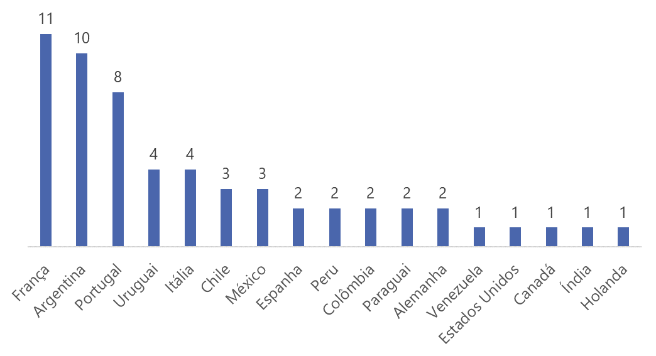
FSA – Resultados das Chamadas de Cinema
Projetos de coprodução internacional
Projetos de coprodução internacional selecionados, por país de coprodução
Os 39 projetos de coprodução internacional selecionados representam 21% do total de projetos de produção

Slide 23
FSA – Resultados das Chamadas de TV/VoD
Quantidade de projetos inscritos e selecionados por Chamada Pública
623
Projetos Inscritos
122
Projetos Selecionados

Slide 24
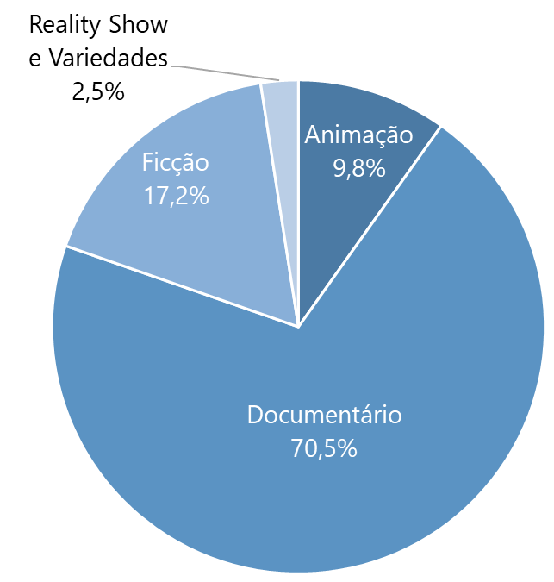
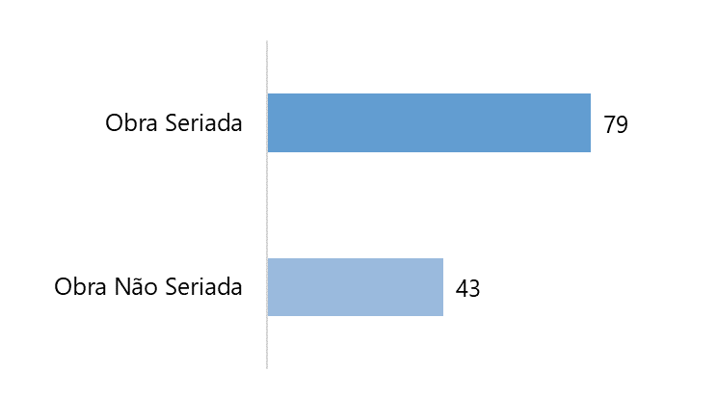
FSA – Resultados das Chamadas de TV/VoD
Perfil dos projetos selecionados

Slide 25
FSA – Resultados das Chamadas de TV/VoD

Slide 26
FSA – Resultados das Chamadas de TV/VoD

Slide 27
FSA – Resultados das Chamadas de TV/VoD
109 produtoras contempladas
50 produtoras contempladas são iniciantes

Slide 28
FSA – Valores disponibilizados nas novas Chamadas Públicas
FSA – 2 Chamadas voltadas para Cinema em seleção
R$ 313 milhões
FSA – 1 Chamada ABERTA para coprodução Brasil/Portugal
350 mil Euros
FSA – Edital Ruth de Souza
R$ 36 milhões
FSA – Cinema nas Cidades – Apoio ao pequeno exibidor
R$ 6 milhões
FSA – 1 Chamada ABERTA para TV/VO
R$ 90 milhões
Total R$ 437 milhões em seleção

Slide 29
FSA – Chamadas para Cinema 2023
Chamada | Modalidade | Total disponibilizado | Total Solicitado 2022 | Total solicitado 2023 | Nº de Inscrições 2022 | Nº de Inscrições 2023
Via Distribuidora | Produção | R$ 100.000.000,00 | R$ 241.724.776,18 | R$ 510.844.340,33 | 61 | 110
 | Comercialização | R$ 23.000.000,00 | R$ 33.795.795,00 | R$ 53.378.777,00 | 61 | 110
Produção Cinema | Nacional | R$ 100.000.000,00 | R$ 635.329.744,22 | R$ 1.389.827.408,11 | 197 | 361
 | Regional | R$ 90.000.000,00 | R$ 332.863.073,49 | R$ 1.271.451.972,24 | 145 | 397
Total |  | R$ 313.000.000,00 | R$ 1.243.713.388,89 | R$ 3.225.502.497,68 | 464 | 978
Resultados previstos para Dezembro 2023

Slide 30
FSA – Chamadas para Cinema 2023
Aprimoramentos:
Teto de aporte ampliado para R$ 7,5 milhões para produção de obras;
Eliminação da nota mínima para classificação dos projetos para a etapa final de seleção;
Classificação de 3 vezes o valor da chamada destinado a cada macro região das cotas;
Garantia de representatividade de todas as regiões do país; e
Comissão de Seleção formada por analistas da Ancine e profissionais do setor selecionados por edital de credenciamento.

Slide 31
FSA – Chamada para TV/VoD 2023
R$ 50 milhões modalidade NACIONAL
Inscrições abertas até
29 de setembro
R$ 40 milhões modalidade REGIONAL
Seleção de projetos de produção de obras seriadas e não seriadas de ficção, documentário, animação, variedades e reality, realizadas por produtoras brasileiras independentes, destinadas ao mercado de TV/VOD.

Slide 32
FSA – Chamada para TV/VoD 2023
Aprimoramentos:
Não há cota temática;
Teto de aporte ampliado para R$ 5 milhões para produção de obras, para qualquer região;
Eliminação da nota mínima para classificação dos projetos para a etapa final de seleção;
Classificação de 3 vezes o valor da chamada destinado a cada macro região das cotas;
Garantia de representatividade de todas as regiões do país; e
Comissão de Seleção formada por analistas da Ancine e profissionais do setor selecionados por edital de credenciamento.

Slide 33
FSA – Cinema nas Cidades – Apoio ao Pequeno Exibidor
Foram inscritas 99 empresas de todas as regiões do país.
Norte | PA | 1 |  | Sul | PR | 7
 | TO | 2 |  |  | SC | 6
 | Subtotal | 3 |  |  | RS | 14
Nordeste | MA | 1 |  |  | Subtotal | 27
 | PB | 1 |  | Sudeste | ES | 3
 | SE | 1 |  |  | MG | 20
 | BA | 4 |  |  | RJ | 11
 | Subtotal | 7 |  |  | SP | 23
Centro-oeste | GO | 3 |  |  | Subtotal | 57
 | DF | 2 |  | Total geral |  | 99
 | Subtotal | 5
Resultado preliminar publicado em Agosto de 2023 e final previsto para Setembro

Slide 34
FSA – Valores totais
Em contratação
Infraestrutura
Em seleção
FSA – Resultados de Cinema
(6 Chamadas)
R$ 453,7 milhões
FSA – 3 Linhas de Crédito
R$ 537 milhões
FSA – 2 Chamadas voltadas para Cinema em seleção
R$ 313 milhões
FSA – 1 Chamada ABERTA para TV/VoD
R$ 90 milhões
FSA – Resultados de TV/VoD
(3 Chamadas)
R$ 200 milhões
FSA – Cinema nas Cidades – Apoio ao pequeno exibidor
R$ 6 milhões
FSA – Edital Ruth de Souza
R$ 36 milhões
FSA – 1 Chamada ABERTA para coprodução Brasil/Portugal
350 mil Euros
Total de R$ 1,96 bilhões aportados no setor

Slide 35
Leis de Incentivo – Aprovação de projetos
725 Projetos aprovados para captação
326 Projetos aprovados para execução
Total de R$ 826 milhões solicitados para captação de Leis de Incentivo
420 Projetos com recursos liberados
Total de R$ 343,5 de recursos de Leis de Incentivo de liberados

Slide 36
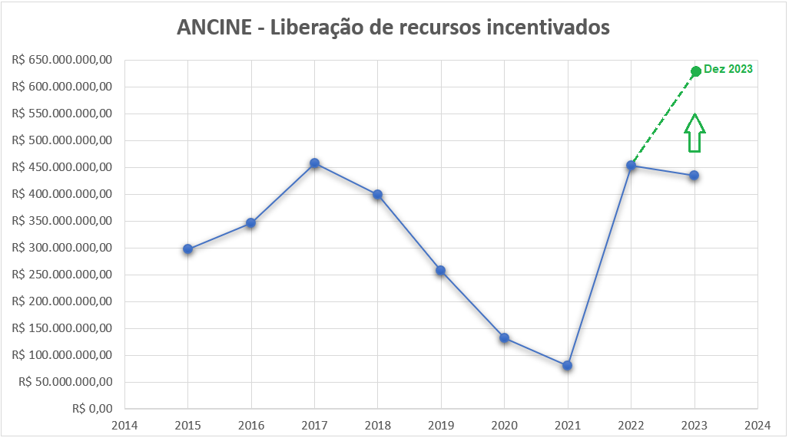
Leis de Incentivo – Liberações de recursos
R$ 434,5 milhões em liberações até 12/09/2023
A projeção é de R$ 640 milhões liberados em 2023

Slide 37
Leis de Incentivo – Liberações de recursos
Mecanismo de Incentivo | Total liberado até ago/23 | %
Art. 1º da Lei 8.685/93 | R$ 5.998.894,95 | 1,4%
Art. 1º-A da Lei 8.685/93 | R$ 38.860.636,04 | 8,9%
Art. 3º da Lei 8.685/93 | R$ 75.856.987,52 | 17,5%
Art. 3º-A da Lei 8.685/93 | R$ 45.526.800,97 | 10,5%
Art. 39-X da MP 2.228-1/01 | R$ 258.853.063,01 | 59,6%
Funcine | R$ 9.331.345,97 | 2,2%
Rouanet | R$ 81.353,07 | 0,0%
Não registrado | R$ 146.959,81 | 0,0%
Total | R$ 434.509.081,53 | 100,0%
423 projetos receberam recursos em 2023

Slide 38
Fomento – Valores totais
FSA – R$ 1,96 bilhões em resultados publicados e chamadas em andamento
Leis de Incentivo – R$ 434,5 milhões em recursos liberados
Total de R$ 2,4 bilhões aportados no setor

Slide 39
Desafios 2023/2024

Slide 40
Fomento – Volume operacional
Projetos ativos na ANCINE | Nº de projetos
Projetos aguardando Aprovação para Captação | 536
Projetos em Captação de Recursos | 1.550
Projetos em Execução | 3.622
Projetos em Prestação de Contas | 4.865
Total de projetos | 10.573
Demanda anual:
1.200 pedidos de aprovação para captação;
160 pedidos de aprovação para execução de leis de incentivo;
420 aprovações para execução com contratação de FSA;
700 operações de liberação de recursos de leis de incentivo;
800 solicitações de acompanhamento de projetos (redimensionamentos, remanejamentos, prorrogações, alterações técnicas); e
500 novos projetos para Prestação de Contas.

Slide 41
FSA – Plano Anual de Investimentos 2023
PAI 2023 |  | MODALIDADE DE APORTE
PROGRAMA | APORTE | INVESTIMENTO | CRÉDITO | APOIO
PRODECINE | 600.000.000,00 | 600.000.000,00 | - | -
PRODAV | 400.000.000,00 | 400.000.000,00 | - | -
PROINFRA | 225.200.000,00 | 75.190.000,00 | 150.000.000,00 | 10.000,00
TOTAL | 1.225.200.000,00 | 1.075.190.000,00 | 150.000.000,00 | 10.000,00

Slide 42
FSA – Plano Anual de Investimentos 2023
Recursos já alocados:
Suplementação de R$ 150 milhões nas linhas de Crédito; e
Suplementação de R$ 150 milhões nas Chamadas para Cinema lançadas em 2023.
Saldo para elaboração de Plano de Ação 2023/2024:
PROGRAMA | INVESTIMENTO
PRODECINE | R$ 450.000.000,00
PRODAV | R$ 400.000.000,00
PROINFRA | R$ 75.190.000,00
TOTAL | R$ 925.190.000,00

